Slide 1

Türkçe Öğreniyoruz
17. Şimdiki Zaman : για να δηλωθεί κάτι που γίνεται στο παρόν & για πράξεις που πρόκειται να συμβούν στο εγγύς μέλλον
Δρ Ελένη Χαραλάμπους

Slide 2




Slide 3

Dinleme

Slide 4
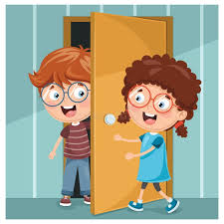


Κapıyı _______.
Kitabı _______.
Odun _______.

Slide 5
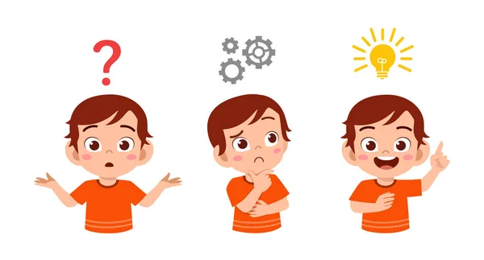

Slide 6
OKUMA

Slide 7
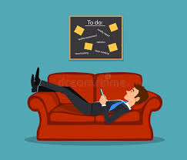

Bugün ne yapıyorsun?
Hiçbir şey!

Slide 8
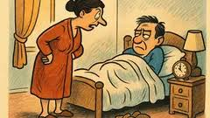
Konuşmak istemiyorum.
Demek ki ben haklıyım!

Slide 9

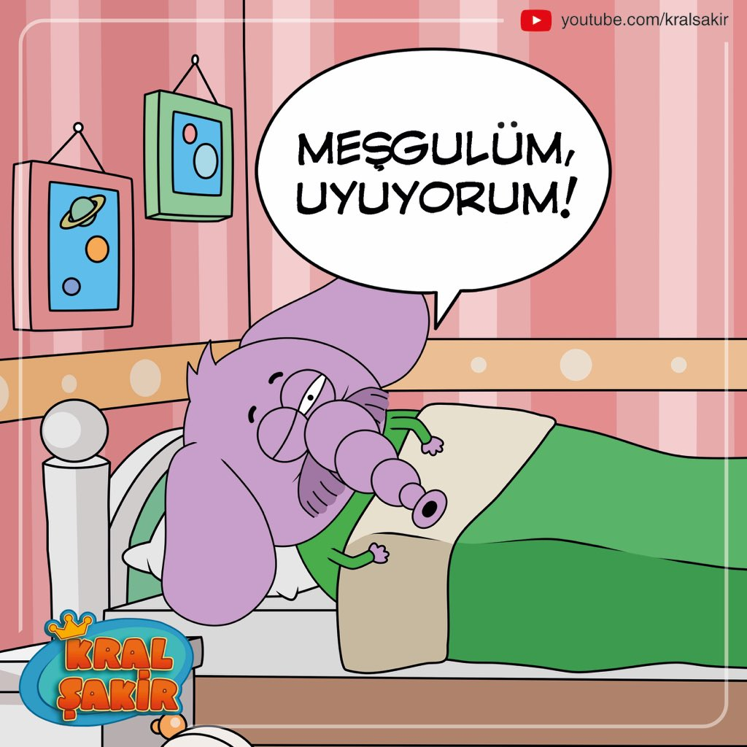
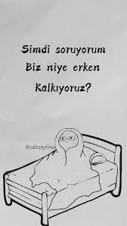
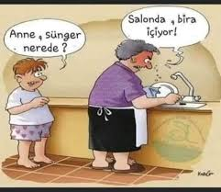

Slide 10
kendi sözlüğünü oluşturma

Slide 11
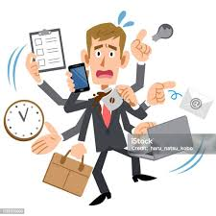



resim
kelime

Slide 12
KONUŞMA

Slide 13

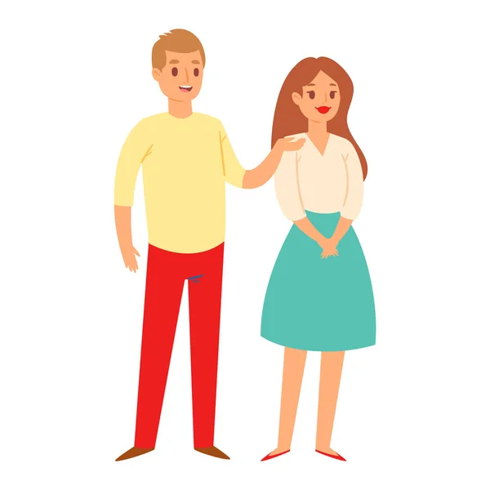
Bugün okuldan sonra ne yapıyorsun?
Bugün işten sonra ne yapıyorsun?

Slide 14
YAZMA

Slide 15

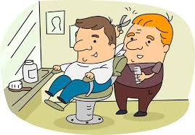
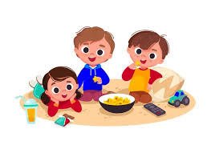
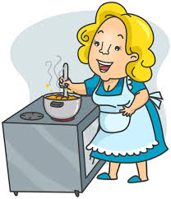
Bugün______________.
Bugün______________.
Bugün______________.
Bugün______________.

Slide 16
TEKRAR

Slide 17
Șimdiki Zaman
ΤΡΟΠΟΣ ΣΧΗΜΑΤΙΣΜΟΥ :
ΕΝΤΟΠΙΖΩ ΤΗ ΡΙΖΑ ΤΟΥ ΡΗΜΑΤΟΣ
&
ΠΡΟΣΘΕΤΩ
ΤΑ ΠΙΟ ΚΑΤΩ ΕΠΙΘΗΜΑΤΑ
-(m)
-Iyor
um
sun
-
uz
sunuz
lar
ΑΡΜΟΝΙΑ
[Α Ι ] ıyor
[Ε,İ] iyor
[OU] uyor
[ÜÖ] üyor

Slide 18

ΠΩΣ ΒΡΙΣΚΩ ΤΗ ΡΙΖΑ ΤΩΝ ΡΗΜΑΤΩΝ ;
ΑΠΑΡΕΜΦΑΤΟ | ΡΙΖΑ
açmak | aç
almak | al
anlamak | anla
aramak | ara
bakmak | bak
beklemek | bekle
bilmek | bil

Slide 19
ΑΠΑΡΕΜΦΑΤΟ | ŞİMDİKİ ZAMAN | ΣΗΜΑΣΙΑ
açmak |  | ανοίγω
almak |  | παίρνω
anlamak |  | καταλαβαίνω
aramak |  | ψάχνω
bakmak |  | κοιτώ
beklemek |  | περιμένω
bilmek |  | ξέρω
bulmak |  | βρίσκω
çıkmak |  | βγαίνω
demek |  | λέω
dönmek |  | γυρνώ
gelmek |  | έρχομαι
gitmek |  | πηγαίνω
görmek |  | βλέπω

Slide 20
ΑΠΑΡΕΜΦΑΤΟ | ŞİMDİKİ ZAMAN | ΣΗΜΑΣΙΑ
Açmak |  | Δεν ανοίγω
almak |  | Δεν παίρνω
anlamak |  | Δεν καταλαβαίνω
aramak |  | Δεν ψάχνω
bakmak |  | Δεν κοιτώ
beklemek |  | Δεν περιμένω
bilmek |  | Δεν ξέρω
bulmak |  | Δεν βρίσκω
çıkmak |  | Δεν βγαίνω
demek |  | Δεν λέω
dönmek |  | Δεν γυρνώ
gelmek |  | Δεν έρχομαι
gitmek |  | Δεν πηγαίνω
görmek |  | Δεν βλέπω

Slide 21
Εξαιρέσεις / İstisnalar
ΠΗΓΑΙΝΩ
ΚΑΝΩ
ΛΕΩ
ΤΡΩΩ
demek
Ben diyorum
yemek
Ben yiyorum
etmek
Ben ediyorum
gitmek
Ben gidiyorum

Slide 22

Ders bitti.
Ders bitti.
Ders bitti.
Ders bitti.
Ders bitti.

Slide 23

www.e-charalambous.com

